Slide 1


Стиль и Силуэт в ОДЕЖДЕ
Учитель технологии
Л.Г.Чичинова
МКОУ «Онгудайская СОШ»

Slide 2
Цель урока
Познакомиться с историей моды
Познакомиться с понятиями силуэта и стиля в одежде
Научиться определять стили одежды
Познакомиться с известными модельерами мира

Slide 3
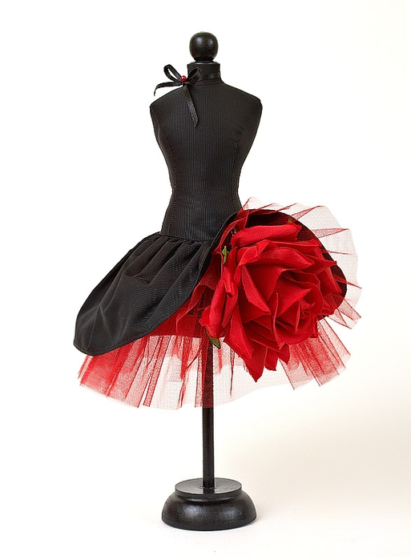
Немного истории
Как сказала великая Коко Шанель:
«Мода – капризна и изменчива».
Мода – это то, что в определенное время пользуется наибольшей популярностью и признанием большинства.
История одежды с древнейших времен до наших дней является как бы зеркалом, в котором отражается вся история человечества.
Каждая страна, каждый народ в отдельные периоды своего развития налагают свой отпечаток, свои специфические черты на одежду людей.
История моды почти так же стара, как и история костюма.
Л Л

Slide 4
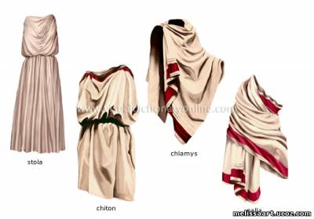
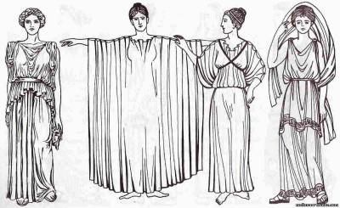
Одежда Древней Греции
Костюм в Древней Греции складывался в тесной связи с условиями жизни.
Создание костюма, грима, аксессуаров было таким же творением, как и все виды искусства.
Женщины носили длинный хитон.
Л Л

Slide 5
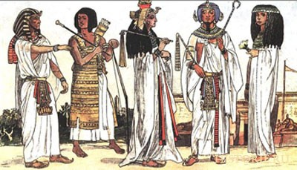
Древний Египет
История египетской моды тесно связана с религией и культурными ценностями одной из древнейших цивилизаций мира — Древнего Египта!
Лен — основной материал, который использовался для изготовления одежды.
Идеалом женской красоты в Египте была высокая и худощавая египтянка с тонкой талией и широкими плечами.

Slide 6
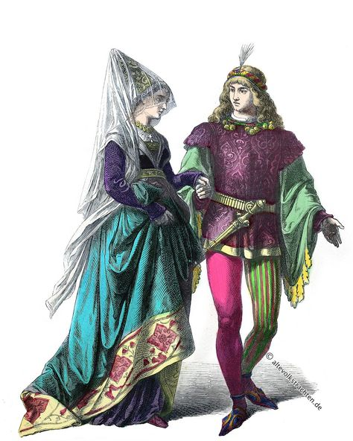
Готический стиль - стиль средневековой Европы XII - XIII в.в Подчеркивались вертикальные линии в одежде. Платье имело высокую линию талии, узкие рукава, небольшое декольте, юбку собранную пучком с одной стороны, она переходила в длинный шлейф.
Дополнял костюм головной убор конусообразной формы высотой 70 см. и остроносая обувь.

Slide 7
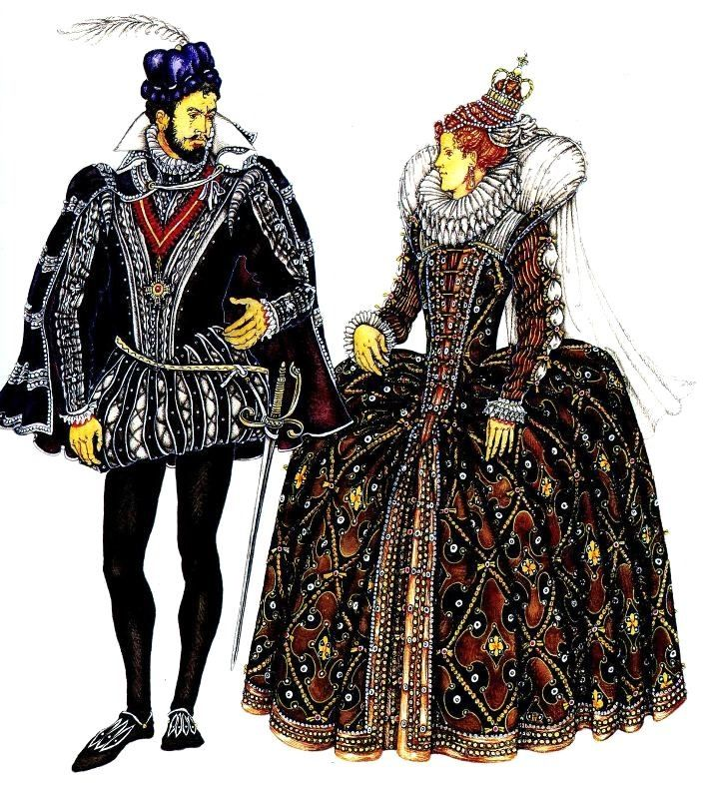
Ренесанс - XYI в. характерно усиленное внимание устойчивости и монументальности фигуры, образцом для подражания начинает служить испанский костюм. Мягкость силуэта исчезает, формы создаются из всевозможных средств.
Женское тело заключено в карсет. Удобством эта одежда не отличалась.

Slide 8
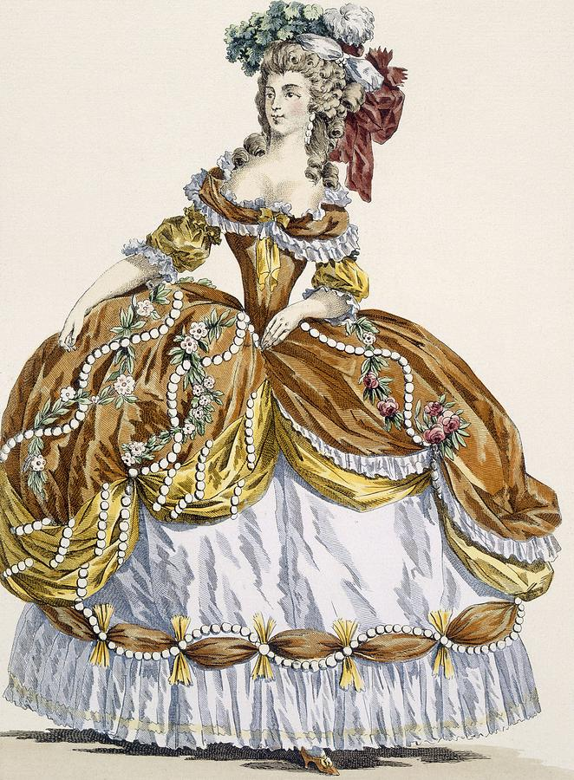
Барокко - XYII - XYIII в.в. одежда отличалась сложностью и многослойностью.
Наряд женщин отличался контрастом форм: тонкий стройный стан сочетался с пышной куполообразной юбкой.

Slide 9
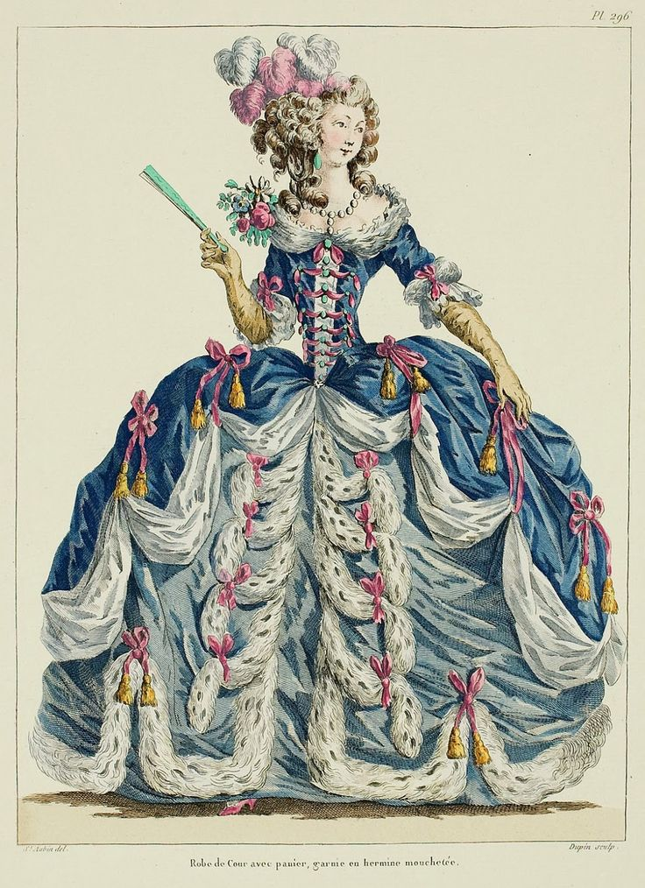
Рококо - XYII - XYIII в.в. одежда не претерпела сильных изменений.
Лишь линии в одежде стали более изощренно изящными

Slide 10
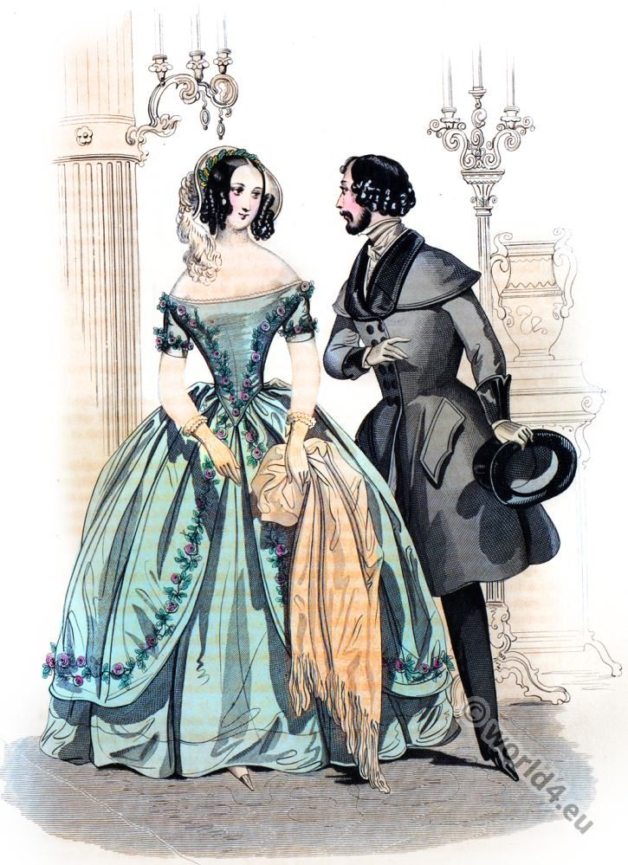
Классицизм - конец XYIII в. одежда характеризуется строгостью линий, четкостью пропорций, простотой форм

Slide 11
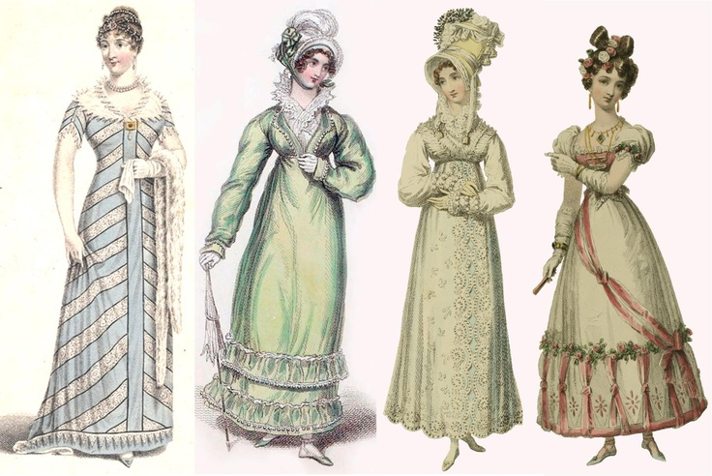
Ампир - XIX в. освободил женское тело от корсета. платье легкое, прозрачное, из воздушных муслиновых и батистовых тканей плотно облегало талию под грудью подчеркивая естественную стройность фигуры

Slide 12
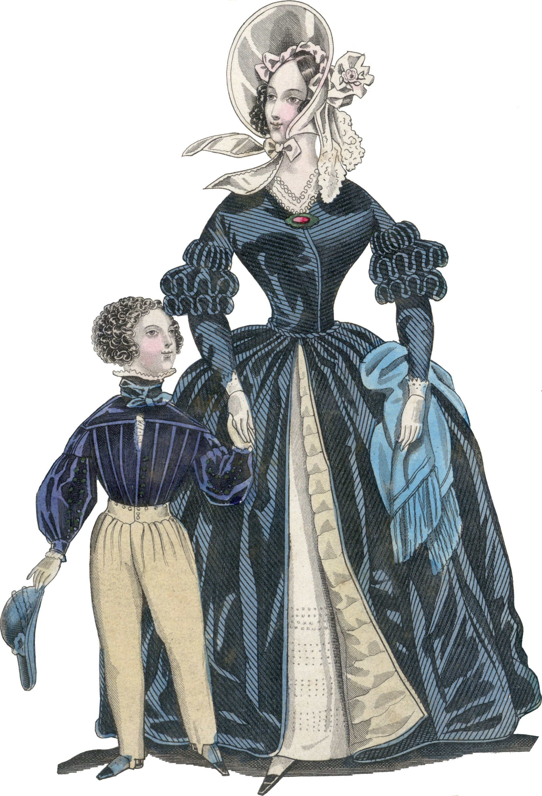
Романтизм - конец XIX в.
Вновь в платье появляется кринолин бедра увеличиваются до небывалых размеров, под пышными формами платья тело почти скрывается

Slide 13
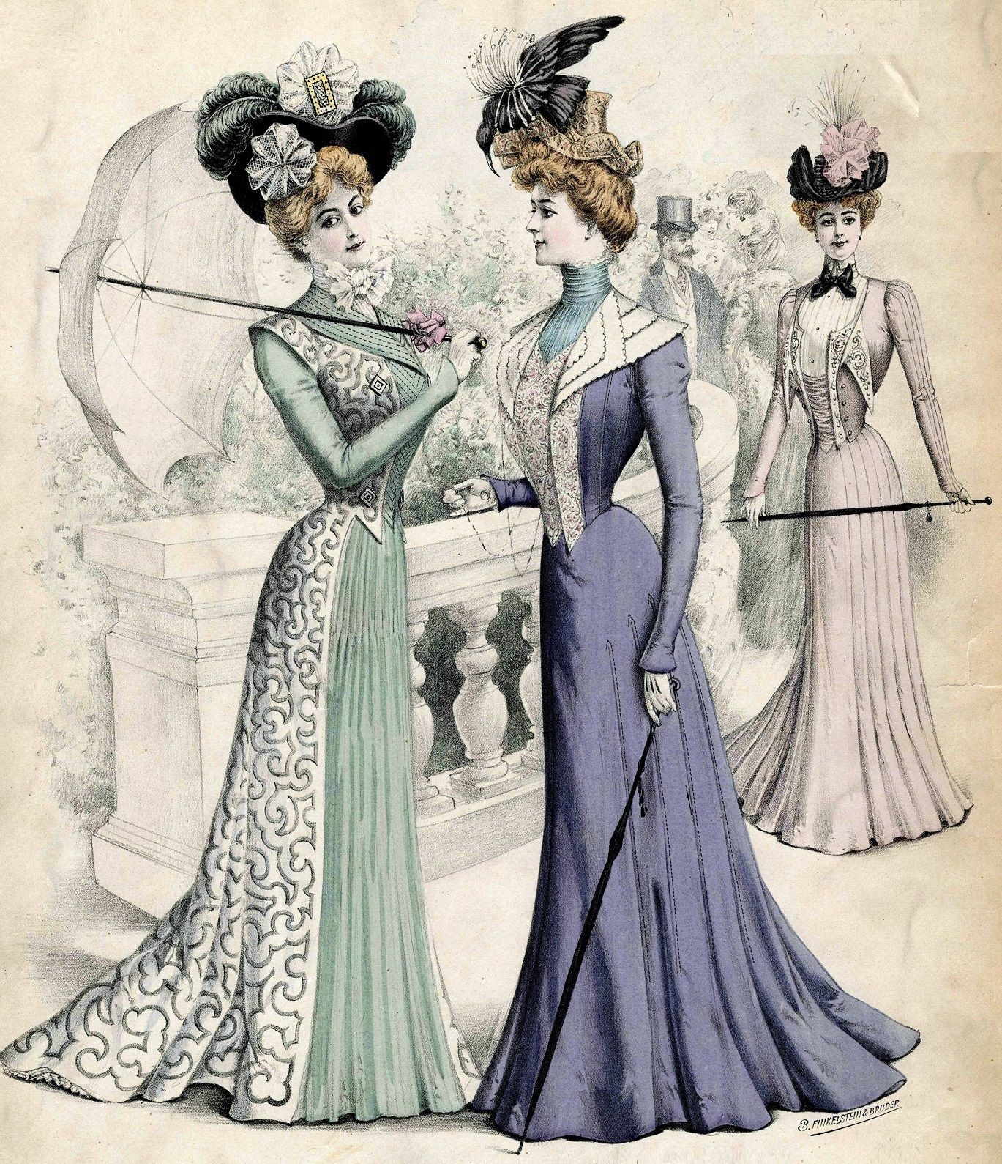
Модерн - конец XIX - начало XX в. характеризует стремительное изменение платья от легкого к тяжелому , плотному, с пышными рукавами, с тюрнурами, которые зрительно увеличивали нижнюю часть торса

Slide 14
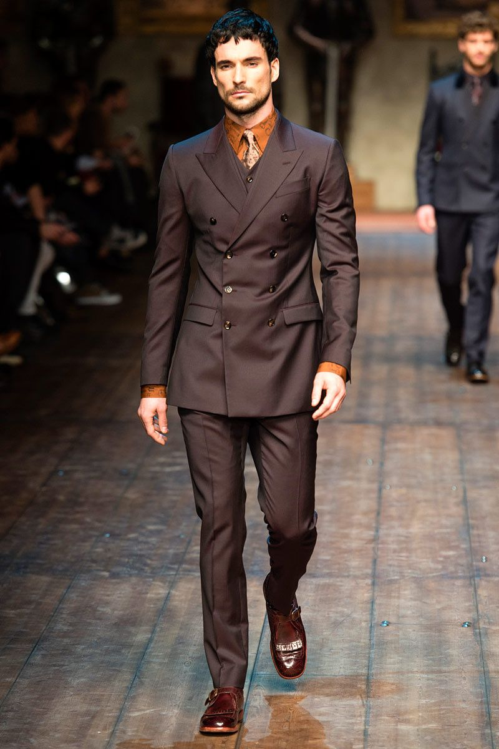
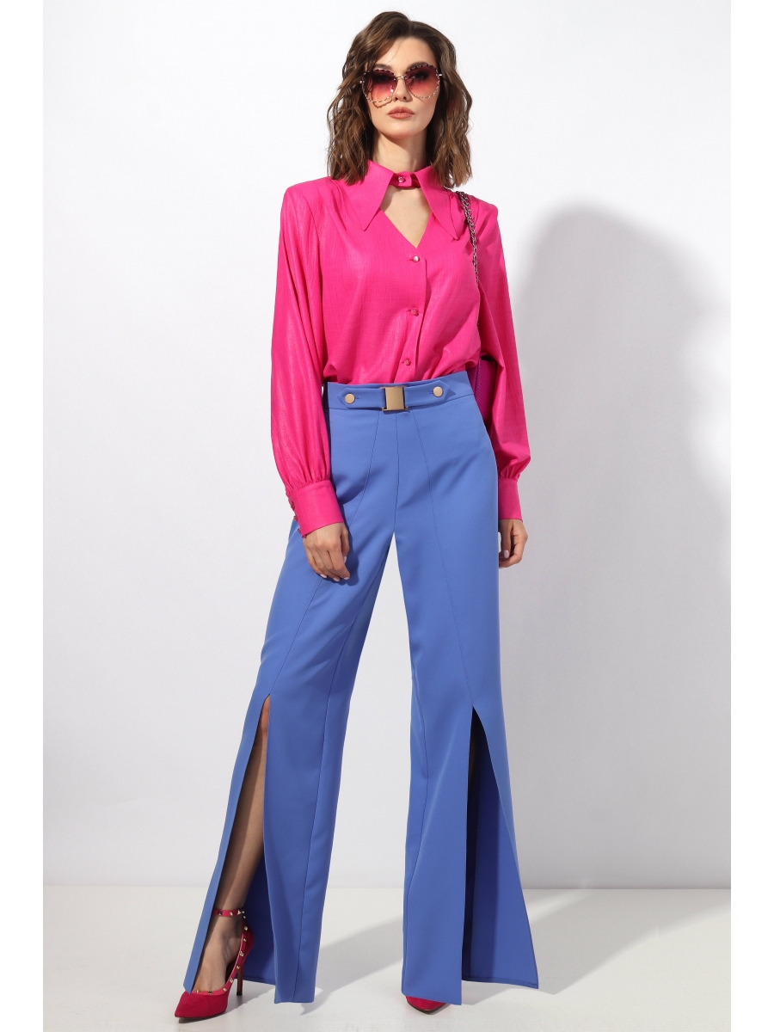
Таким образом одежда всегда отражала суть времени и образа жизни людей.
Современный стиль одежды характеризует простота и художественная выразительность, разнообразие форм и материалов, гармоничная соласованность формы с назначением и материалом.

Slide 15

Силуэты одежды
Одежда – совокупность предметов, которыми покрывают тело человека.
Силуэт - это французское слово, которым называют внешние очертания любого предмета, его «тень».
Силуэт в одежде – характерное контурное очертание фигуры человека.

Slide 16
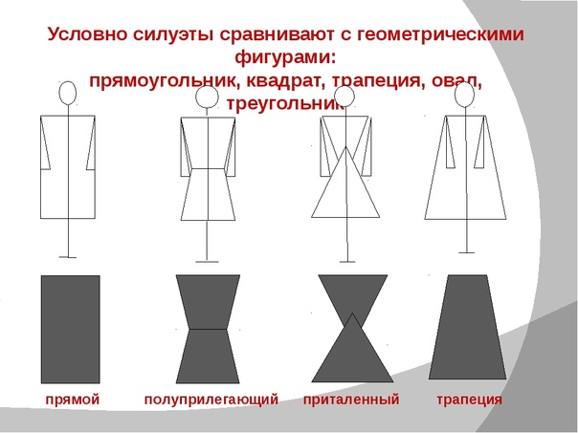

Slide 17
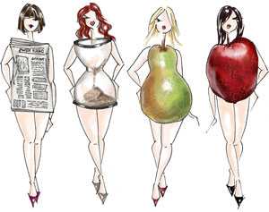
Основные типы женской фигуры
Чтобы было легче подобрать одежду, женские фигуры разделили на типы: прямоугольник, песочные часы, яблоко, груша.
Зная свой тип фигуры, намного легче подобрать свой гардероб.

Slide 18
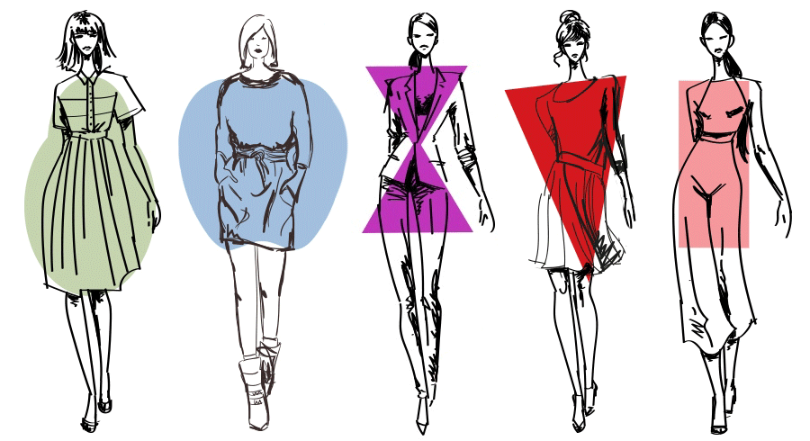

Slide 19
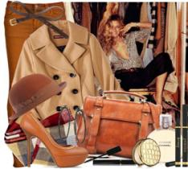
Стили одежды
Мода проходит, стиль остается. (Коко Шанель).
Стиль лат. stilus – это устойчивый, конкретно определившийся язык эпохи, выражающий ее культуру, понятие красоты, отношение к окружающему миру.
Стиль – это манера одеваться.
В отношении одежды принято различать три основных стиля: классический ,романтический, спортивный.

Slide 20
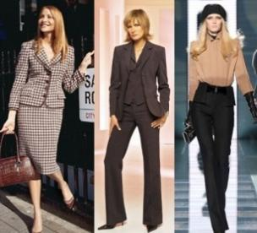
Классический стиль
Классический – эталон всех стилей Проверенный временем, «отобранное» веками, почти не меняющийся, это то, что «вне моды».
Он актуален всегда и уместен практически везде, не имеет четких возрастных границ.
Характерными чертами стиля является: простота и элегантность,
роскошь и отменное качество изделий,
строгие платья, структурированные костюмы,
изящная красивая обувь,
минимум аксессуаров.

Slide 21
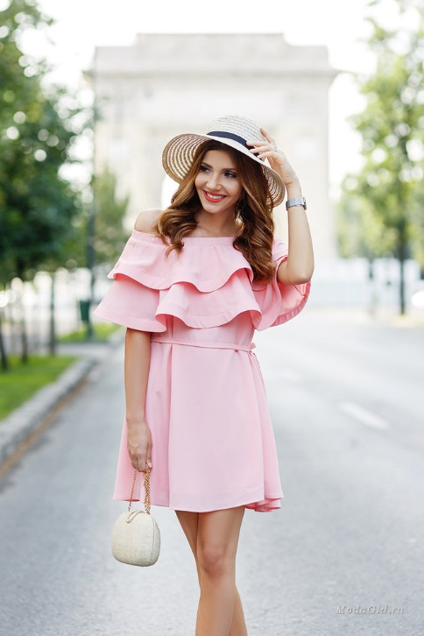
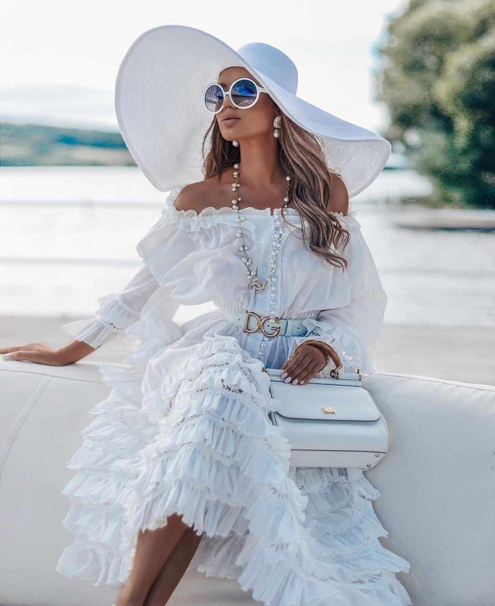
Романтический стиль
Этот стиль представляет одежда нарядная, экстравагантная, подчеркивающая женственность и обаяние.
Этому стилю присущи различные отделки: воланы, рюши, оборки, кружево, вышивка.
Линии кроя плавные, мягкие.
Здесь могут быть использованы и элементы национального (фольклорного) костюма.
Одежда тонко дополняется бижутерией.
Ткани используются воздушные, блестящие, струящиеся.
Л Л

Slide 22
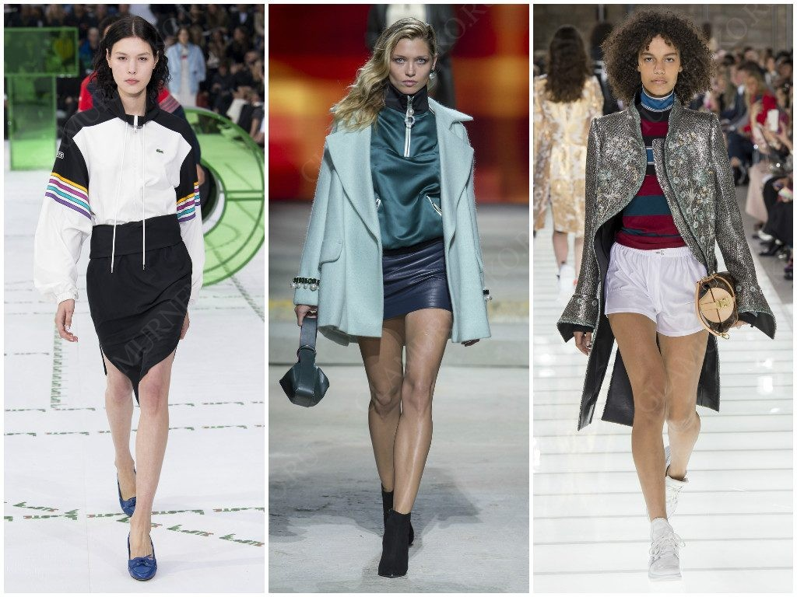
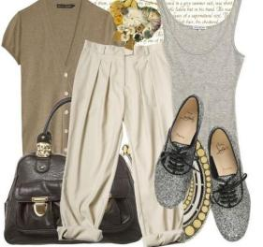
Спортивный стиль
Спортивный стиль - Это не только одежда для спорта и отдыха, это одежда и для повседневной носки, загородных прогулок, а также можно использовать как домашнюю одежду.
Удобство прежде всего, ничто не должно стеснять движений, простота фасона, отсутствие лишних деталей.
Л Л

Slide 23
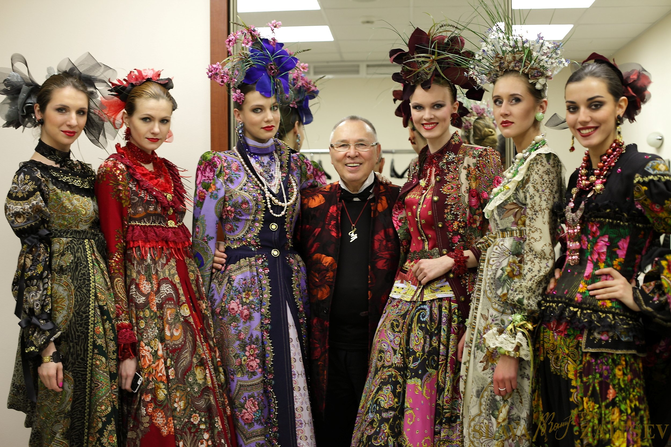
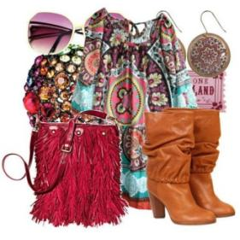
Фольклорный стиль
Фольклорный стиль – это разнообразие вышивки и отделки, яркие чистые краски.
В его арсенале – деревенские юбки с оборками и воланами, блузы с вышивкой, жилеты и вязаные свитеры, овчинные полушубки и сапоги, разноцветные платки и длинные шарфы.
В современном фольклорном стиле одежды используются элементы национального костюма.
Применяются при отделке изделий вышивка, мережка, кружево, рюши, шнуровка, плетение.
Л Л

Slide 24
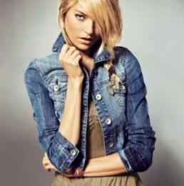
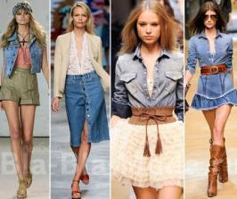
Джинсовый стиль
На сегодня джинсовый стиль одежды настолько укоренился в мировой моде, что его можно смело назвать одним из самых актуальных и модных стилей в мире.
Джинсы распространились по всему миру, их носят люди всех возрастов.
Первоначальна джинсовая одежда была задумана, как рабочая одежда?
Особенности джинсового стиля одежды – это его практичность и в то же время простота.
Джинсовый стиль считается самым надежным вариантом на все времена. Правда всегда стоит помнить, данный стиль неприемлем для переговоров и деловых встреч.
Л Л

Slide 25
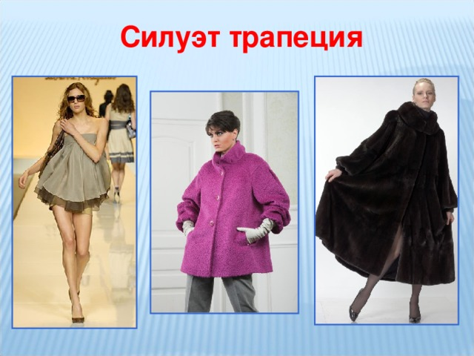
трапеция

Slide 26
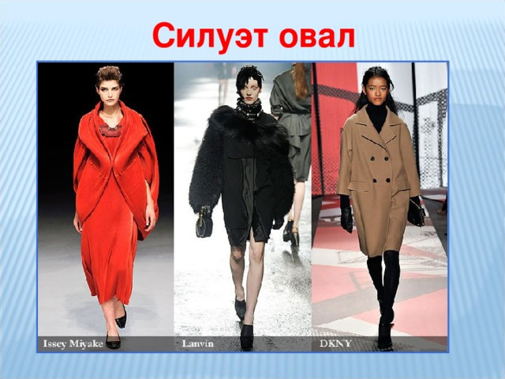
Овал

Slide 27
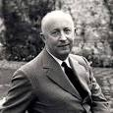
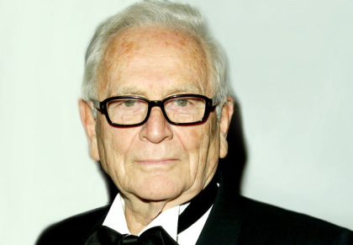
Известные модельеры мира
Кристиан Диор — французский модельер одежды.
Родился: 21 января 1905 г., Гранвиль, Франция
Умер: 23 октября 1957 г.
Пьер Карде́н — французский модельер итальянского происхождения.
Один из самых влиятельных в истории высокой моды. С 1947 года работал у Кристиана Диора, в 1950 году основал собственный дом моды.
Родился: 2 июля 1922 г. Сан-Бьяджо-ди-Каллальта, Италия

Slide 28


Жан-Поль Готье — французский модельер, во многом определивший облик высокой моды 1980-х и 1990-х гг., президент собственного модного дома и компании Jean Paul Gaultier S.A.
Родился: 24 апреля 1952 г. Аркёй.
Джорджо Армани — итальянский дизайнер одежды Википедия
Родился: 11 июля 1934 г.

Slide 29
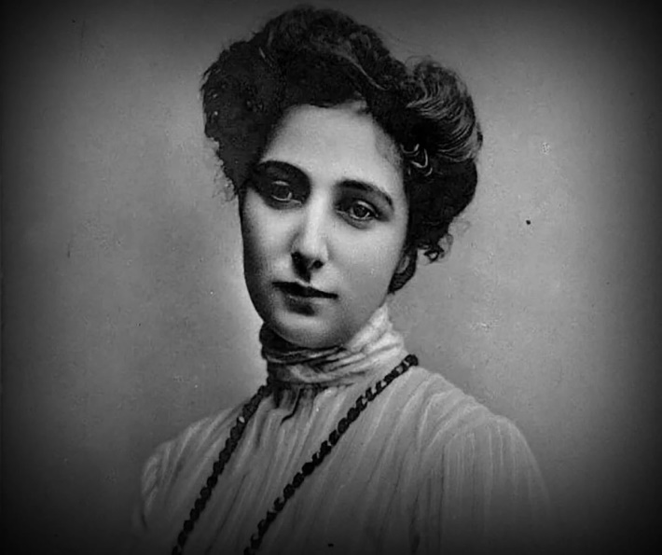
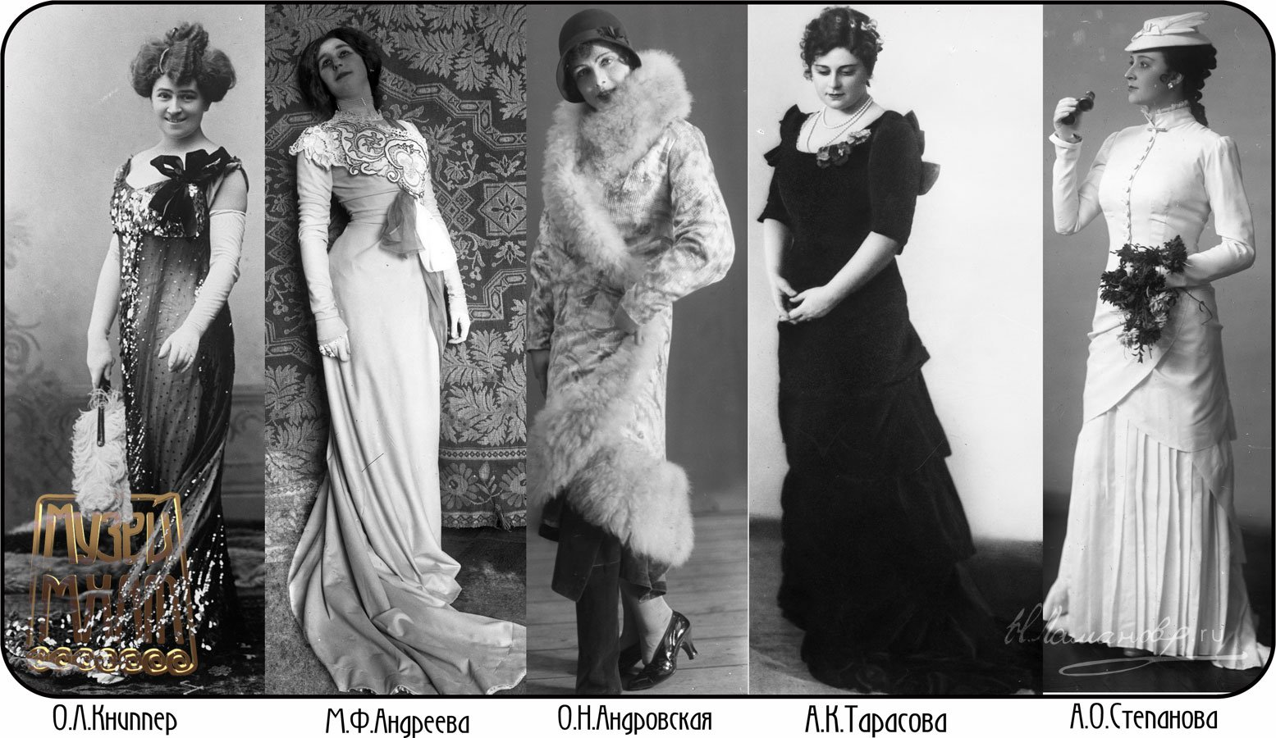
Надежда Ломанова – родилась 26 декабря 1861 г.
Российский и советский модельер, художник театрального костюма. Имела звание «Поставщица Ея Императорского Величества».
Стояла у истоков российской и советской моды XX века.

Slide 30
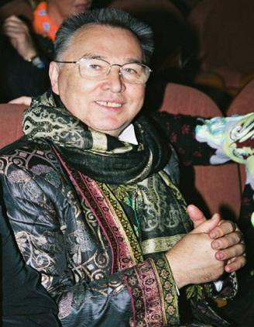
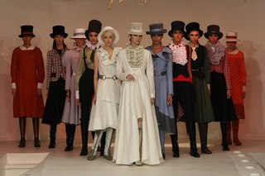
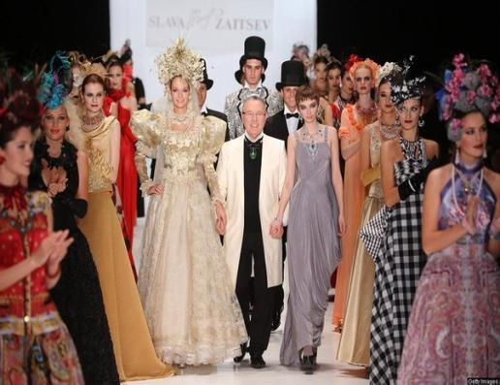
Вячеслав Михайлович Зайцев — советский и российский художник-модельер, живописец и график, профессор. Действительный член РАХ. Народный художник России.
Лауреат Государственной премии России.
Родился: 2 марта 1938 г. г. Иваново
Л Л

Slide 31
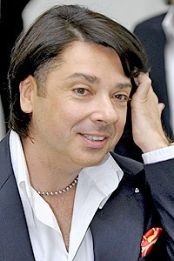
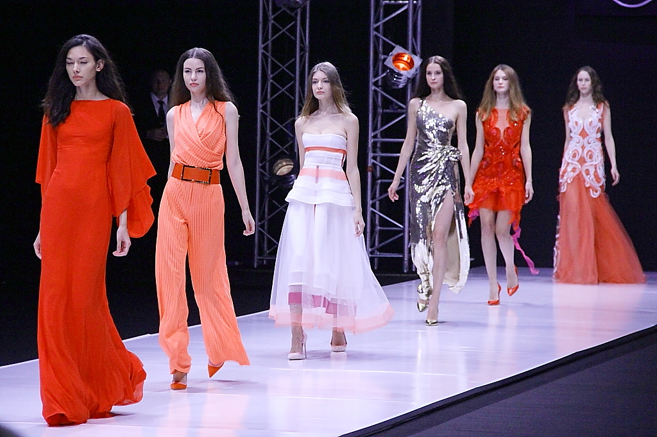
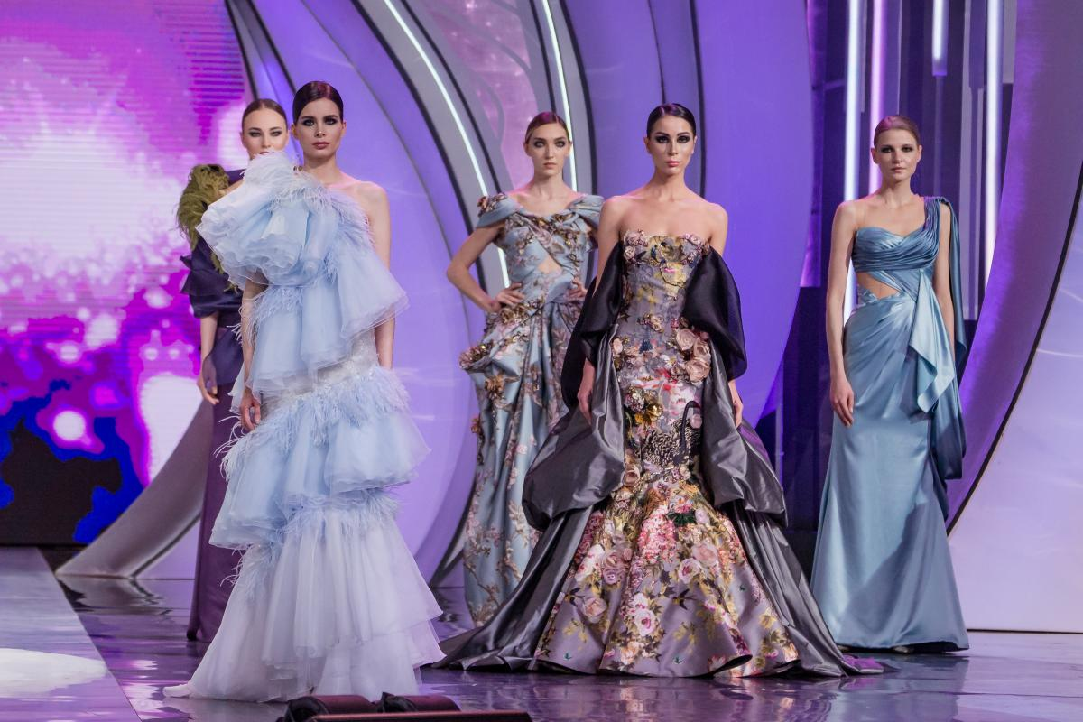
Валентин Абрамович Юдашкин — советский и российский художник-модельер. Народный художник России.
Родился: 14 октября 1963 г. Московская область

